Slide 1
Київський національний університет імені Тараса Шевченка
Факультет радіофізики електроніки та комп’ютерних систем
Кафедра електрофізики
1
ЕХП - спектроаналізатор надширокосмугових радіоімпульсів
Наукова робота
студента 1 курсу ОР «Магістр»
Ковтуна Руслана Івановича
Науковий керівник:
Проф. Овечко В.С.

Slide 2
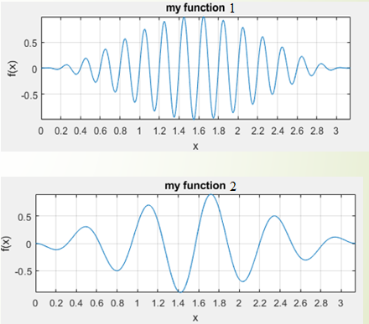
ВСТУП
2
Під надширокосмуговим сигналом розуміється сигнал, ширина спектру якого рівна його центральній частоті. Так як чим коротше імпульс, тим ширше його спектр, зокрема, нескінченно короткий імпульс має нескінченно протяжний спектр з рівномірною щільністю (випливає з властивості фур’є розкладу), то надширокосмуговими сигналами можна назвати короткі одиночні імпульси.
Рис 1. Приклади НШС сигналів
1 – модель Е. Кенно.
2 – модель з трикутною огинаючою.

Slide 3
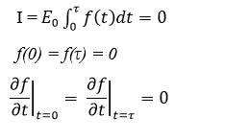
3
Умови для реальних радіосигналів
(1)
1. Умова Релея для випромінювання радіосигналів.
2. Умова фінітності функції на кінцях.
3. Якби ця умова не виконувалась, то в момент досягнення фронту імпульсу спостерігався б скачок амплітуди, що не спостерігається в реальних сигналах.
(2)
(3)
E₀ – амплітуда, f(t) – форма сигналу, τ – тривалість імпульсу.

Slide 4
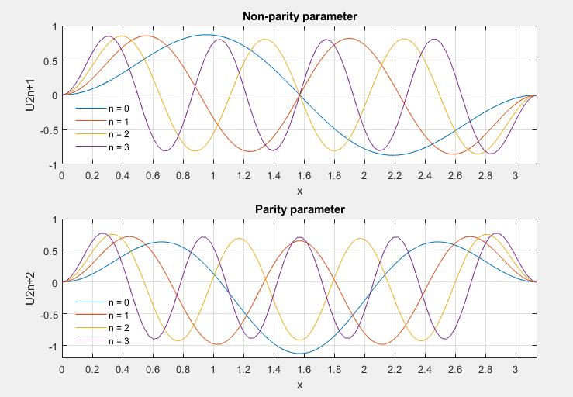

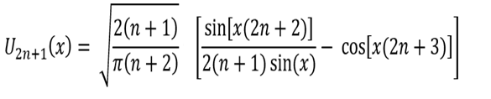
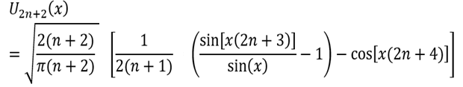

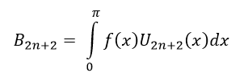
4
ЕХП - розклад
(4)
(5)
(6)
(7)
де n = 0,1,2,3 …
(8)
Рис 2. Парні та непарні базові функції ЕХП-спектру
Ряд (4) завдяки тому, що його доданки задовольняють умовам (1) - (3) і є ортогоральними, може бути названий як розклад за елементарними хвильовими пакетами (ЕХП), а відповідний розподіл амплітуд A_{2n+1} , B_{2n+2} - ЕХП спектром.

Slide 5



Повнота розкладу та якість відновлення функції
5
(4)
1) Перевірка розкладу на повноту відбувається за допомогою адаптованої для ЕХП рівності Парсеваля (9).
(9)
(10)
2) Оцінка точності відтворення проводиться за допомогою середньоквадратичного відхилення (10).
(11)
де ∆ = f(x_{n}) - f_{R}(x_{n}); f(x_{n}) – значення вхідної функції точці x_{n}; f_{R}(x_{n}) – значення відновленої функції в точці x_{n} ; N = 1…∞ - кількість точок для усереднення. ∆x – крок інтегрування; RMS – середньоквадратичне відхилення.
3) Якість відтворення функції оцінюється за співвідношенням (11)

Slide 6

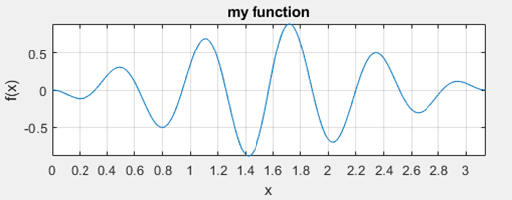
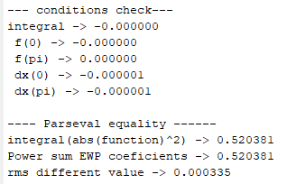
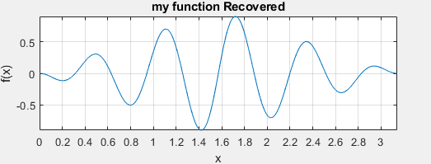
ЕХП - розклад фінітної моделі НШС сигналу з трикутною огинаючою
6
(12)
Де n = 5; A₀ = 1 – амплітуда; τ_{s} = π – тривалість; Θ(t) = η (t /τ_{s}) – η((t/τ_{s}) - 1); η (t) – функція хевісайда.
Рис 3. Графік ф-ції (12)
Рис 5. Командний рядок – перевірка умов.
Інтегрування відбувалось по 50 точкам, тобто на проміжку [0:π] крок ∆x складає 0,062791853.
Рис 4. Графік відновленої ф-ції (12)

Slide 7
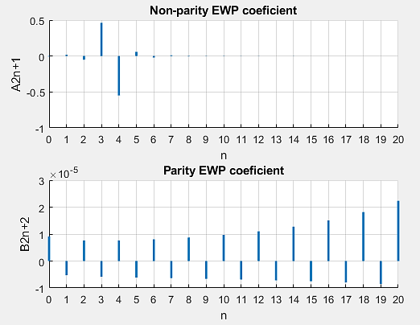
ЕХП - розклад фінітної моделі НШС сигналу з трикутною огинаючою
7
(12)
Де n = 5; A₀ = 1 – амплітуда; τ_{s} = π – тривалість; Θ(t) = η (t /τ_{s}) – η((t/τ_{s}) - 1); η (t) – функція хевісайда.
З ЕХП-спектру можна побачити, що в даному сигналі більш значущими виявились непарні спектральні коефіцієнти. Тобто в загальному функцію (12) можна записати як різницю 3 та 4 непарних базових функцій, звичайно, помножених на відповідні коефіцієнти.
Рис 6. ЕХП-спектр ф-ції (12).

Slide 8

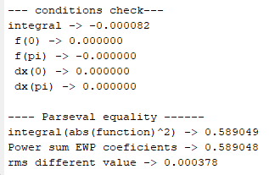
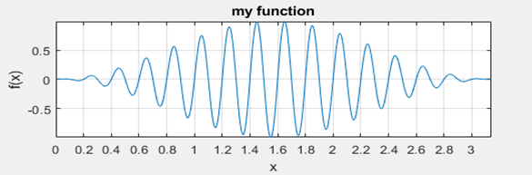
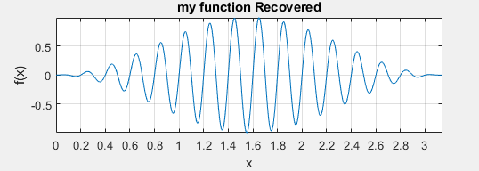
ЕХП - розклад фінітної моделі НШС сигналу запропонованої Е. Кенно
8
(13)
де ω₀ = 2πf, f = 5 Гц – середня частота присутня в сигналі; A₀ = 1 – амплітуда; τ_{s} = π – тривалість; Θ(t) = η (t /τ_{s}) – η((t/τ_{s}) - 1); η (t) – функція хевісайда
Рис 7. Графік ф-ції (13)
Рис 9. Командний рядок – перевірка умов.
Інтегрування відбувалось по 50 точкам, тобто на проміжку [0:π] крок ∆x складає 0,062791853.
Рис 8. Графік відновленої ф-ції (13)

Slide 9
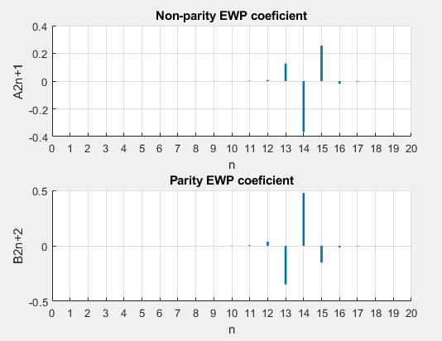
ЕХП - розклад фінітної моделі НШС сигналу запропонованої Е. Кенно
9
(13)
де ω₀ = 2πf, f = 5 Гц – середня частота присутня в сигналі; A₀ = 1 – амплітуда; τ_{s} = π – тривалість; Θ(t) = η (t /τ_{s}) – η((t/τ_{s}) - 1); η (t) – функція хевісайда
В даному ЕХП спектрі (Рис 6) переважає 13 14 та 15 парна та непарна спектральні компоненти.
Тут можна зробити висновок що ЕХП-розклад добре себе проявляє для амплітудно-модульованих НШС сигналів навіть за низькою точністю інтегрування.
Рис 10. ЕХП-спектр ф-ції (13).

Slide 10

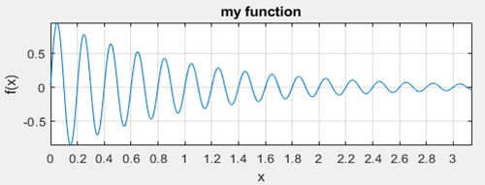
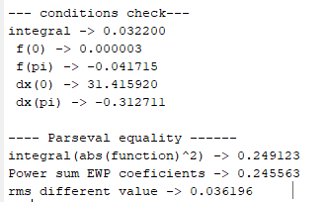
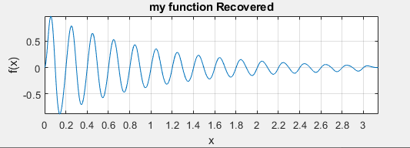
ЕХП – розклад квазіфінітної, реальної моделі згасаючого синуса.
10
(14)
Де f = 5 Гц – середня частота присутня в сигналі; A₀ = 1 – амплітуда; τ_{s} = π – тривалість; а = 1 – швидкість затухання; η (t) – функція хевісайда
Рис 11. Графік ф-ції (14)
Рис 13. Командний рядок – перевірка умов.
Інтегрування відбувалось по 100 точкам, тобто на проміжку [0:π] крок ∆x складає 0.0313959265.
Рис 12. Графік відновленої ф-ції (14)

Slide 11
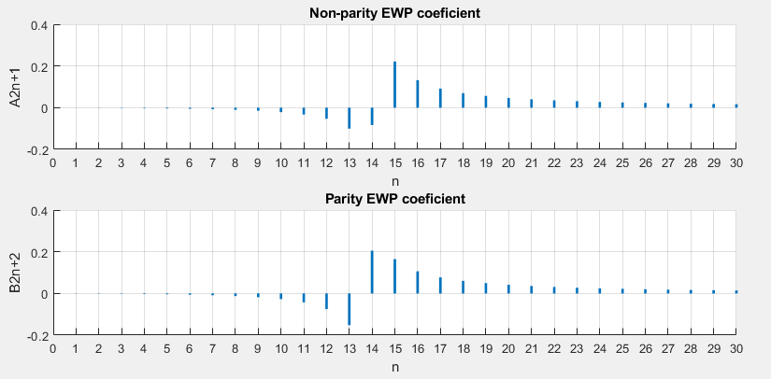
ЕХП – розклад квазіфінітної, реальної моделі згасаючого синуса.
11
(14)
Де f = 5 Гц – середня частота присутня в сигналі; A₀ = 1 – амплітуда; τ_{s} = π – тривалість; а = 1 – швидкість затухання; η (t) – функція хевісайда
Рис 14. ЕХП-спектр ф-ції (14).

Slide 12

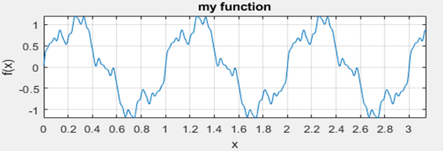
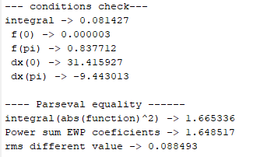
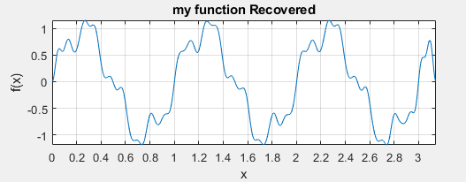
Розклад аналітичної моделі ФНШС сигналу, яка грунтується на функції Рімана
12
(15)
де n = 1…5; Θ(t) = η (t /τ_{s}) – η((t/τ_{s}) - 1); η (t) – функція хевісайда, τ_{s} –тривалість.
Рис 15. Графік ф-ції (14)
Рис 17. Командний рядок – перевірка умов.
Інтегрування відбувалось по 200 точкам, тобто на проміжку [0:π] крок ∆x складає 0.0156979633.
Рис 16. Графік відновленої ф-ції (14)

Slide 13
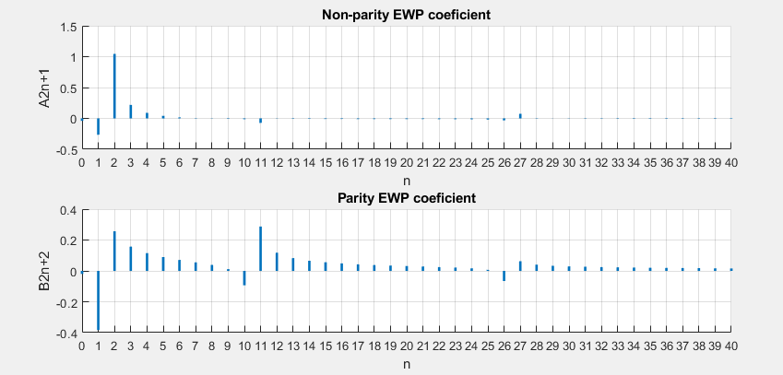
Розклад аналітичної моделі ФНШС сигналу, яка грунтується на функції Рімана
13
(15)
де n = 1…5; Θ(t) = η (t /τ_{s}) – η((t/τ_{s}) - 1); η (t) – функція хевісайда, τ_{s} –тривалість.
Рис 18. ЕХП-спектр ф-ції (15)

Slide 14

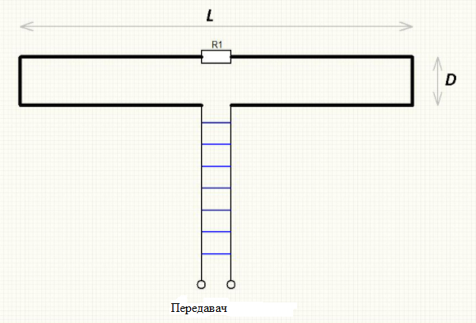
Блок - схема ЕХП - спектроаналізатора
14
Рис 19. Блок-схема спектроаналізатора
Приймальною антеною буде слугувати широкосмуговий аналог напівхвильового диполя, шунтований безіндукційним резистором, щоб подавити резонанс, зафіксувати імпеданс, і відповідно КСВ в широкому діапазоні. Це так звана антена Ву-Кінга. Імпеданс задається навантажувальним резистором, в нашому випадку для узгодження 75Ом, так як коаксіальний кабель РК-75 також 75Ом.
Рис 20. Антена Ву-Кінга

Slide 15

ПЛАТА СИНХРОНІЗАЦІЇ ТА ЗАПИСУВАННЯ СИГНАЛУ
15
Рис 19. Блок-схема спектроаналізатора
Multiple non parity = f(x_{n} - x)U_{2n+1} ((x_{n} - x) / l)
Multiple parity = f(x_{n} - x)U_{2n+2} ((x_{n} – x)/ l)
де x - початок імпульсу, f(x_{n} -x) – значення дискретної функції, отриманої осцилографом в точці x_{n} - x, l = ∆t / π – коефіцієнт масштабно – часового перетворення (МЧП), n = 1…N де N - кількість вимірювань осцилографом за час ∆t.
Рис 21.Осцолограф OWON vds3102.

Slide 16
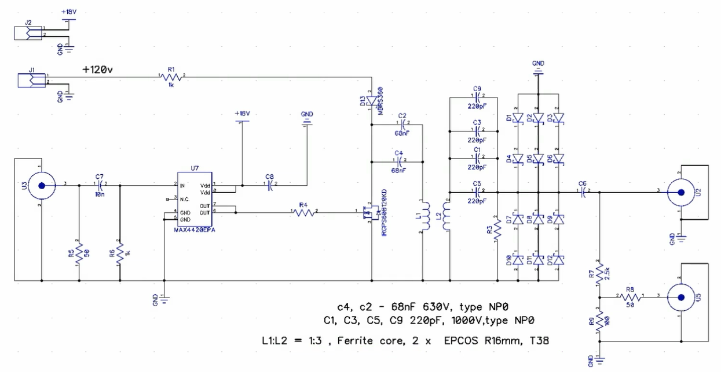
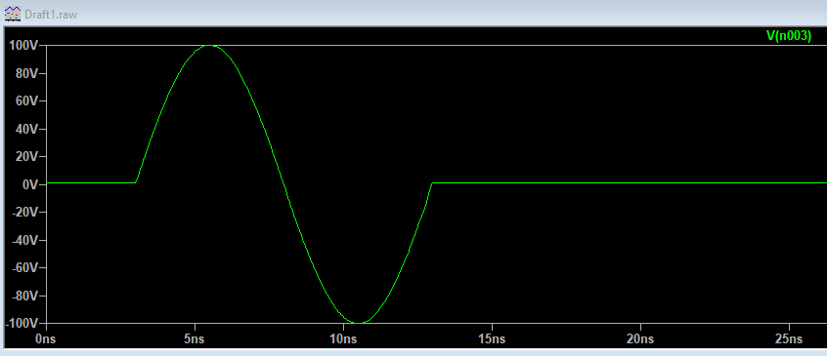
ГЕНЕРАТОР ПРОБНИХ ІМПУЛЬСІВ
16
Рис 22. Вигляд імпульсу на виході, схема симульована в LTspice.
Рис 22.Схема калібрувального генератора

Slide 17
Висновки:
15
1. Досліджено ЕХП-розклад різних неперервних моделей НШС сигналів. Розклад виявив задовільну якість відтворення сигналу навіть при низькій точності інтегрування. Якщо в сигналі що розкладається є високочастотні компоненти відповідно потрібно враховувати в розкладі базові функції вищих порядків.
2. Через те, що всі прикладні математичні пакети недоцільно використовують ресурси обчислювальної машини, в роботі не було змоги якісно показати розклад фрактальних та високочастотних НСШ сигналів, цю проблему можна вирішати, переписавши алгоритм ЕХП-спектру на об’єктно-орієнтовану мову програмування С++ Qt.
3. Запропоновано обмеження на середньоквадратичне відхилення як критерій якісного відтворення функції НШС сигналу по ЕХП для дискретного випадку.
4. Для розкладу дискретних сигналів на ЕХП в подальшій роботі буде використано алгоритм автопідбору кількості базових функцій виходячи з рівності Парсеваля та запропонованого обмеження на середньоквадратичне відхилення.
5. Запропоновану методику ЕХП –розкладу намагаємось експериментально дослідити з використанням віртуального цифрового осцилографа для аналізу НШС радіосигналів і подальшої оптимізації програми обчислень.

Slide 18
Публікації:
Ковтун Р.І., Радченко С.П. Аналіз електроенцефалограм для реєстрації зорової активності пацієнта.
VIII Міжнародна конференція “Медична фізика – сучасний стан, шляхи розвитку. Новітні технології” 26-27 вересня, 2019. // розділ 4. Біомедична інженерія 181-183 ст.

Slide 19
Дякую за увагу!

